Slide 1


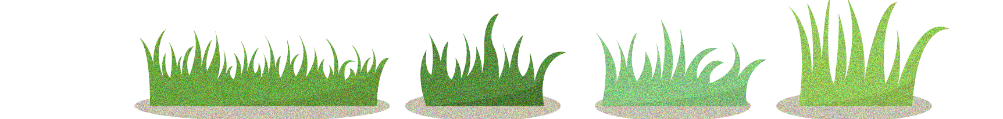
ГБОУ Школа №1568
Дошкольное отделение №5,6
Познавательно-творческий проект
Тема: «Что такое мультфильм?»
Название: «Винни-Пух и все, все, все…»
Руководитель проекта:
Старший воспитатель ГБОУ Школа №1568 ДО №5,6
Домарева Людмила Анатольевна
Авторы проекта:
Воспитатель группы №8 ГБОУ Школа №1568 ДО №6
Добромыслова Ольга Анатольевна
Педагог-психолог ГБОУ Школа №1568 ДО №6
Иматшоева Татьяна Александровна
Москва, 2025г.

Slide 2
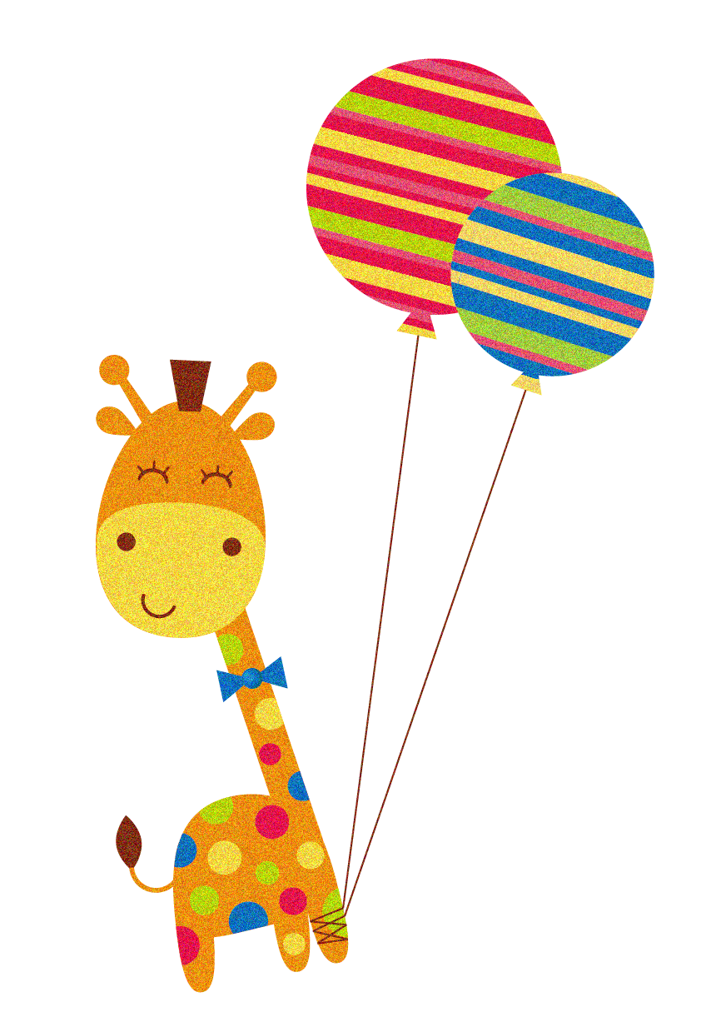
Визитная карточка проекта
Руководитель проекта:
Старший воспитатель ГБОУ Школа №1568 ДО №5,6
Домарева Людмила Анатольевна
Авторы проекта:
Воспитатель группы №8 ГБОУ Школа №1568 ДО №6
Добромыслова Ольга Анатольевна
Педагог-психолог ГБОУ Школа №1568 ДО №6
Иматшоева Татьяна Александровна
Тема: «Что такое мультфильм?»
Название: «Винни-Пух и все, все, все…»
Город: Москва, СВАО
Вид проекта: познавательно-творческий
Длительность: 27.10.25г-31.10.25г
Возрастная группа: младший дошкольный возраст (4-5 лет)
Образовательная область: познавательное развитие, речевое развитие, социально-коммуникативное развитие, художественно-эстетическое развитие, физическое развитие.

Slide 3
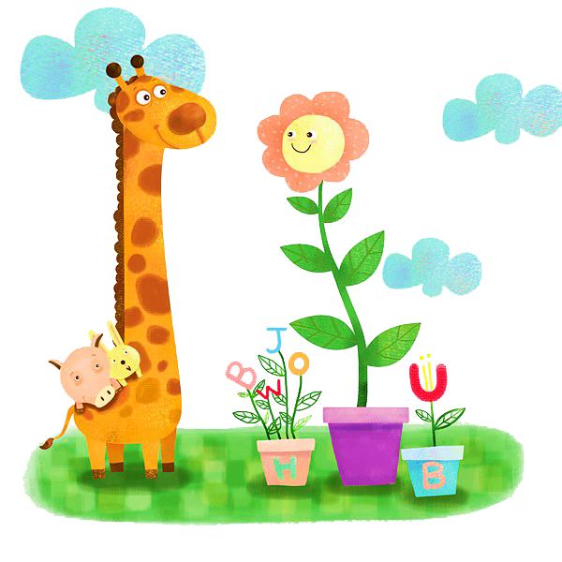
Постановка проблемы
В ходе проведения тематической недели «Что такое мультфильм?», педагоги пришли к выводу, что дошкольники знают, что такое «мультфильм», но не представляют себе, как он появляется. Также , в современное время, многие дети смотрят советские мультфильмы и не знают сказочных героев из них. Педагоги решили провести цикл занятий, посвященных данной теме.

Slide 4

Цель: дать представление детям о понятии «мультфильм» и его составляющих.
Задачи:
Развивать познавательный интерес.
Развивать творческие способности.
Развивать мелкую моторику рук.
Развивать внимание, мышление, восприятие, воображение.
Обогащать словарный запас.
Повышать физическую активность.

Slide 5

Методы и приёмы:
- беседа;
- просмотр иллюстраций;
- просмотр советских м/ф;
- аппликация;
- конструирование;
- открытое занятие.
Ожидаемые результаты
В ходе реализации проекта дошкольники смогут узнать о том, как создаются м/ф. На занятиях по художественно-эстетическому развитию, дети познакомятся с героями советских м/ф и воплотят их образы в аппликации и рисовании. Обогатится словарный запас, расширится кругозор, повысится физическая активность.
Проект будет размещен на педагогическом портале.

Slide 6
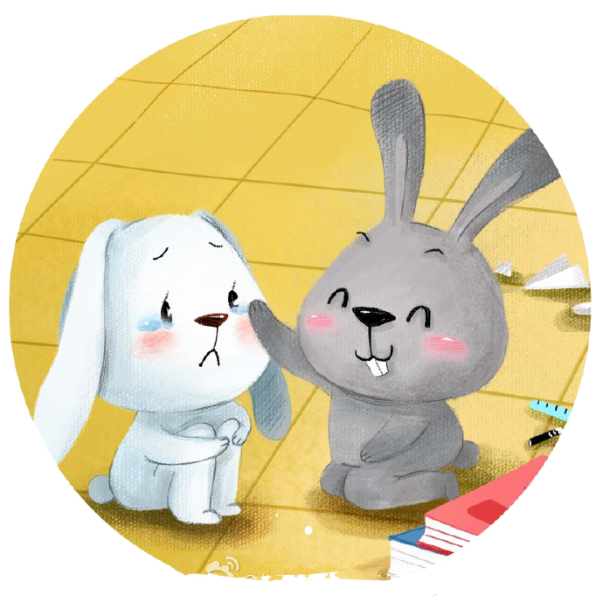
План – график мероприятий
I этап – предварительный
На этом этапе педагоги изучили литературу и подготовили материал. Провели опрос дошкольников, который показал, что дети не знают, как создается мультфильм, что существуют советские м/ф и о чем они.

Slide 7


II этап – основной
27.10.25г – ФЦКМ
Название: «Герои сказок в м/ф. Как создаются м/ф»
Цель: дать представление детям о понятии «Мультфильм» и его составляющих.
(Приложение №1 - фото)
29.10.25г – Аппликация
Название: «Винни-Пух»
Цель: воплотить образ мультипликационного героя в художественно-эстетическом плане.
(Приложение №2 – фото)
30.10.25г – Праздник «Осени»
Герой «Пугало»
(Приложение №3 – фото)
31.10.25г – Конструирование
Название: «Конверт для Олененка»
Цель: развивать мелкую моторику рук.
(Приложение №4 – фото)
31.10.25г – Открытое занятие по познавательному развитию
Название: «Винни-Пух в гостях у Кролика»
Цель: привлечь внимание детей к мультипликации.
(Приложение №5 – конспект)

Slide 8
III этап – заключительный
На этом этапе было проведено открытое занятие по познавательному развитию на тему «В студии мультипликации» под названием «Винни-Пух в гостях у Кролика», которое прошло весело и увлекательно.
Видео открытого занятия будет размещено в социальной сети «ВКонтакте». Конспект будет размещен на педагогическом сайте в сети Интернет.

Slide 9
Оценка результатов и отчетность
Педагоги считают, что поставленная цель достигнута, задачи все выполнены. Большинство детей получили знания о мультфильмах, попробовали воплотить образ мультипликационного героя в НОД-аппликации. Поиграли в подвижные игры, обогатился их словарный запас, повысился познавательный интерес.

Slide 10
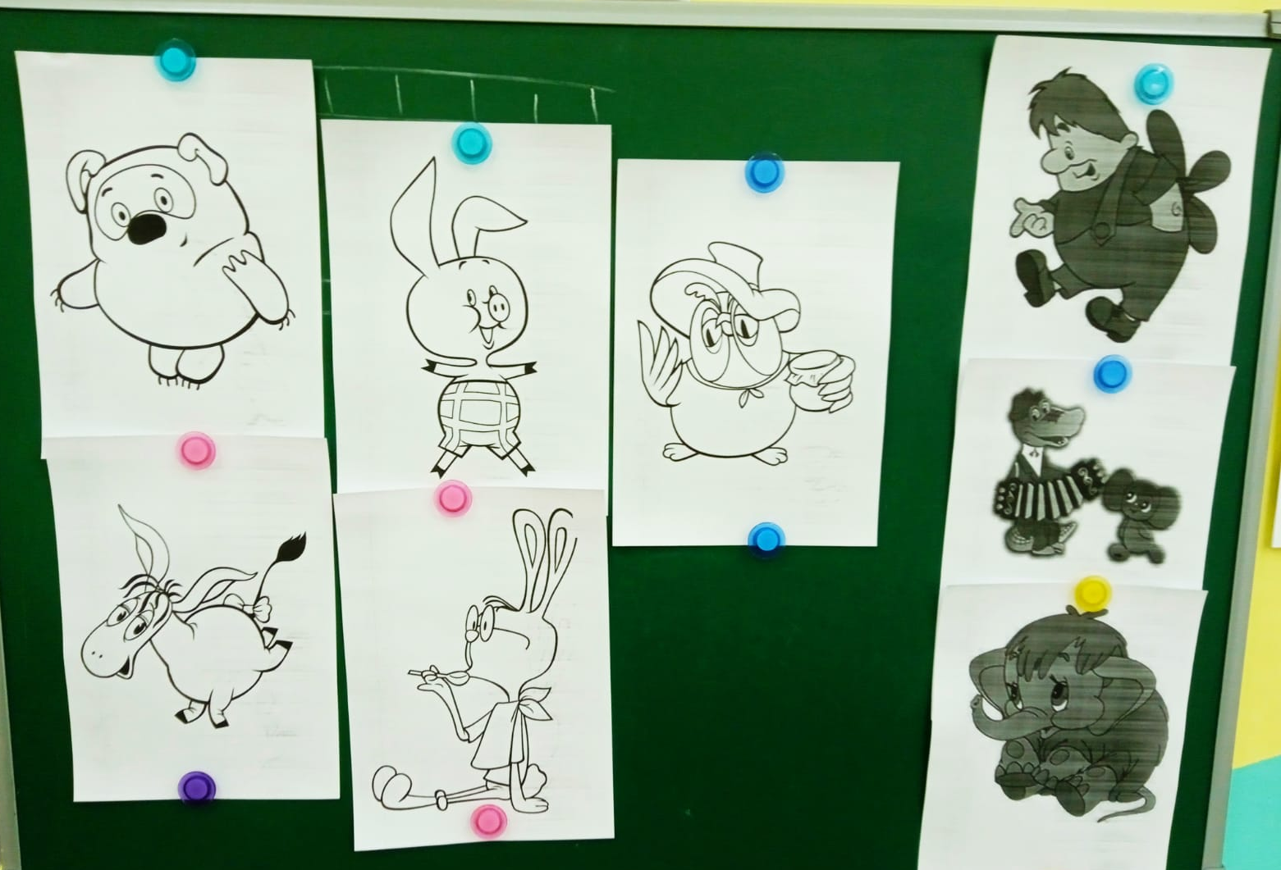
Приложение №1
ФЦКМ
Название: «Герои сказок в м/ф. Как создаются м/ф»

Slide 11
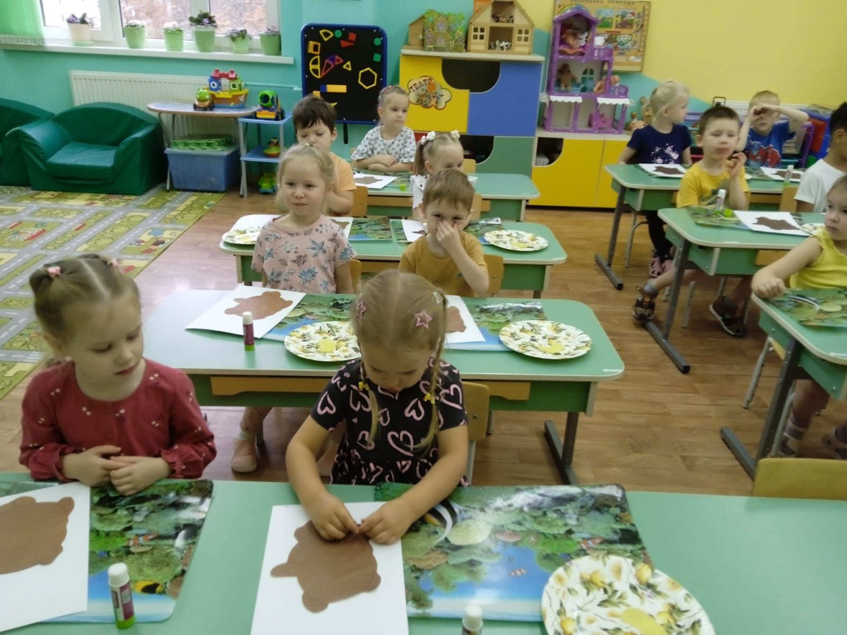
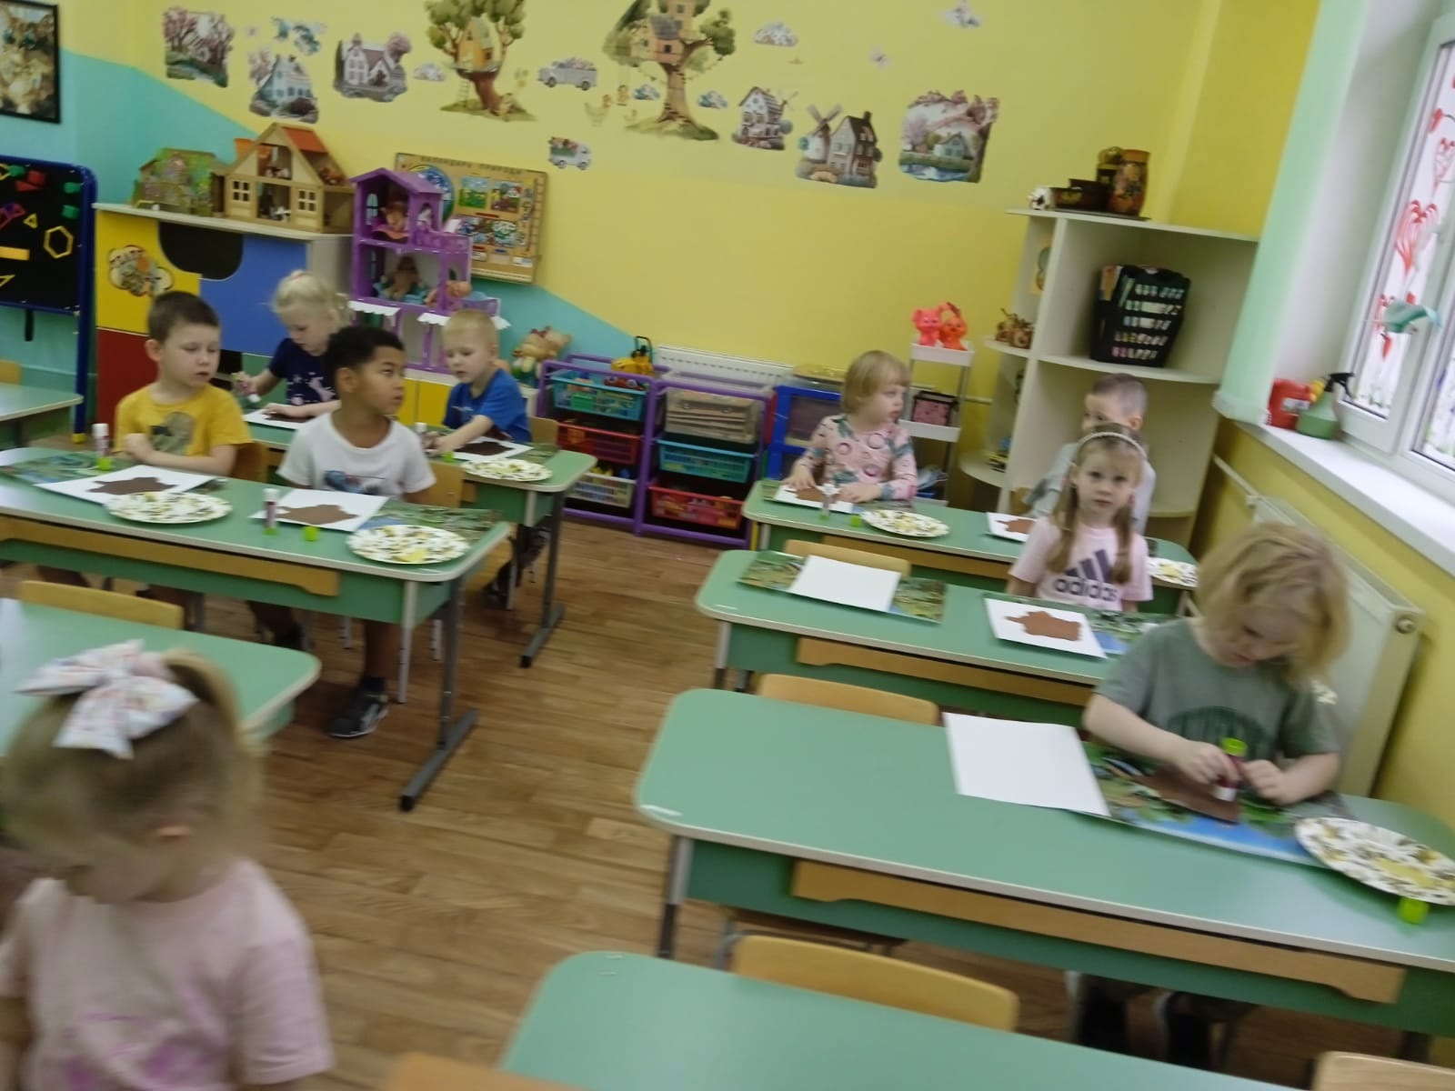
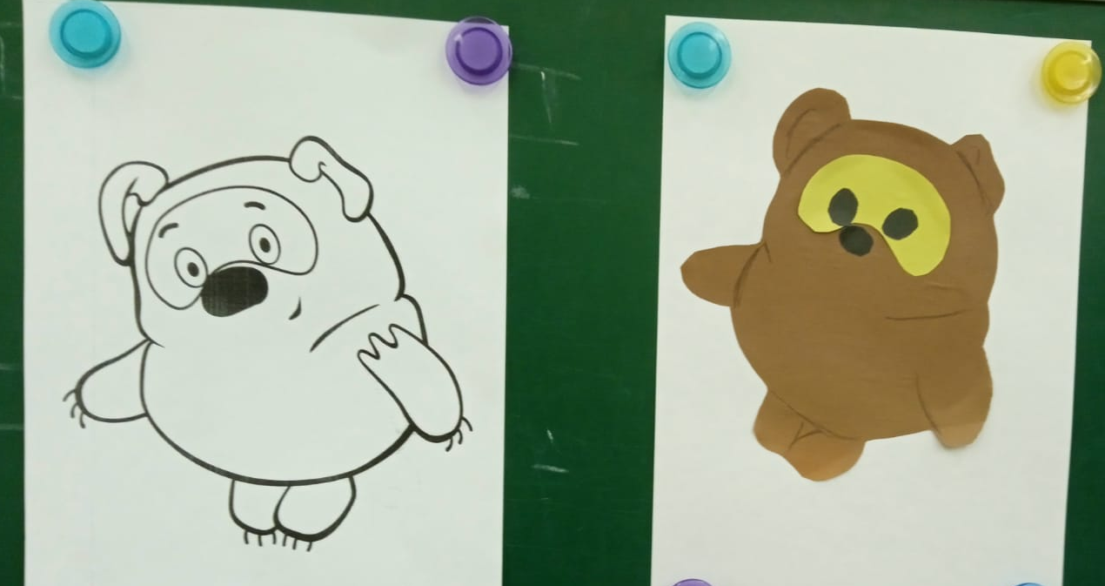
Приложение №2
Аппликация
Название: «Винни-Пух»

Slide 12
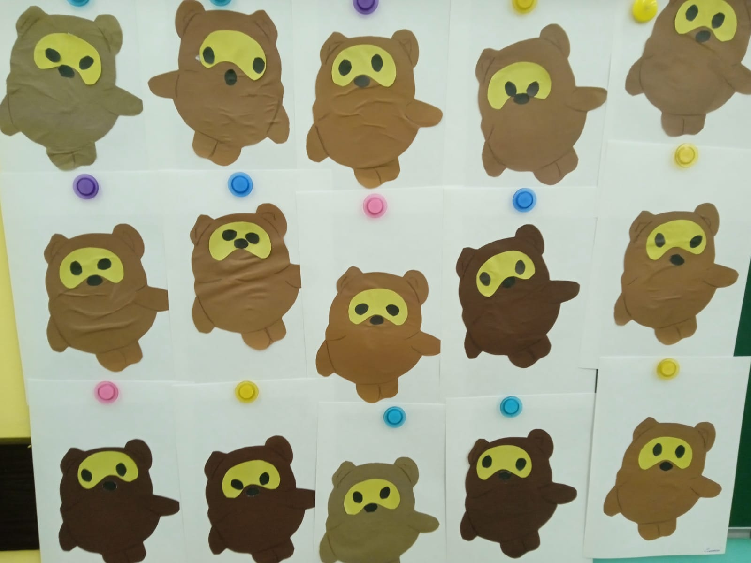

Slide 13
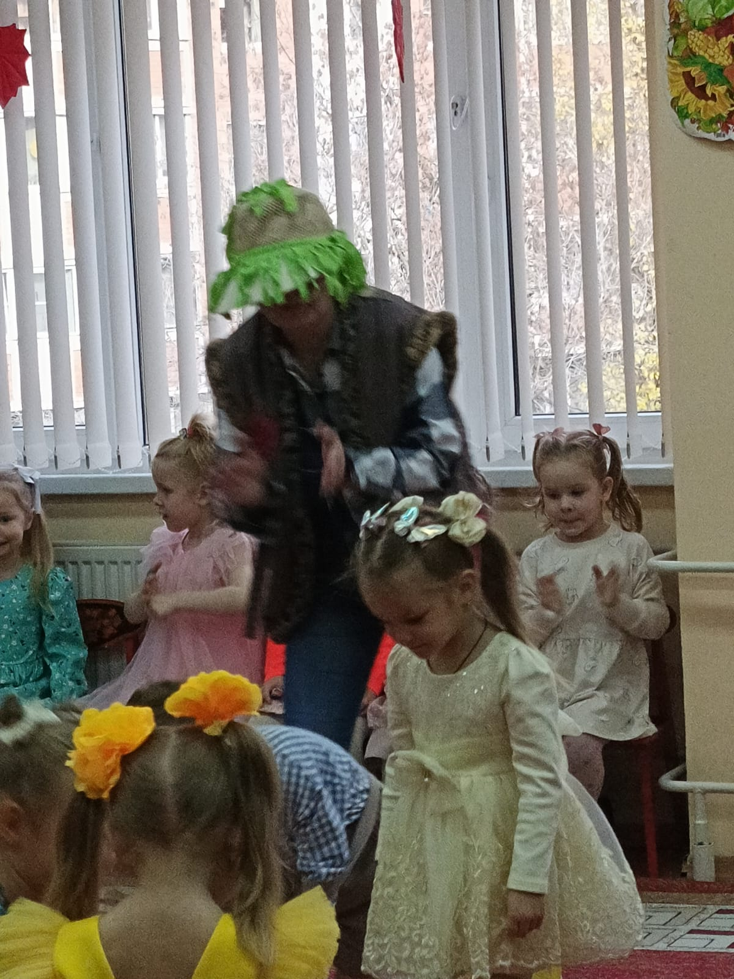
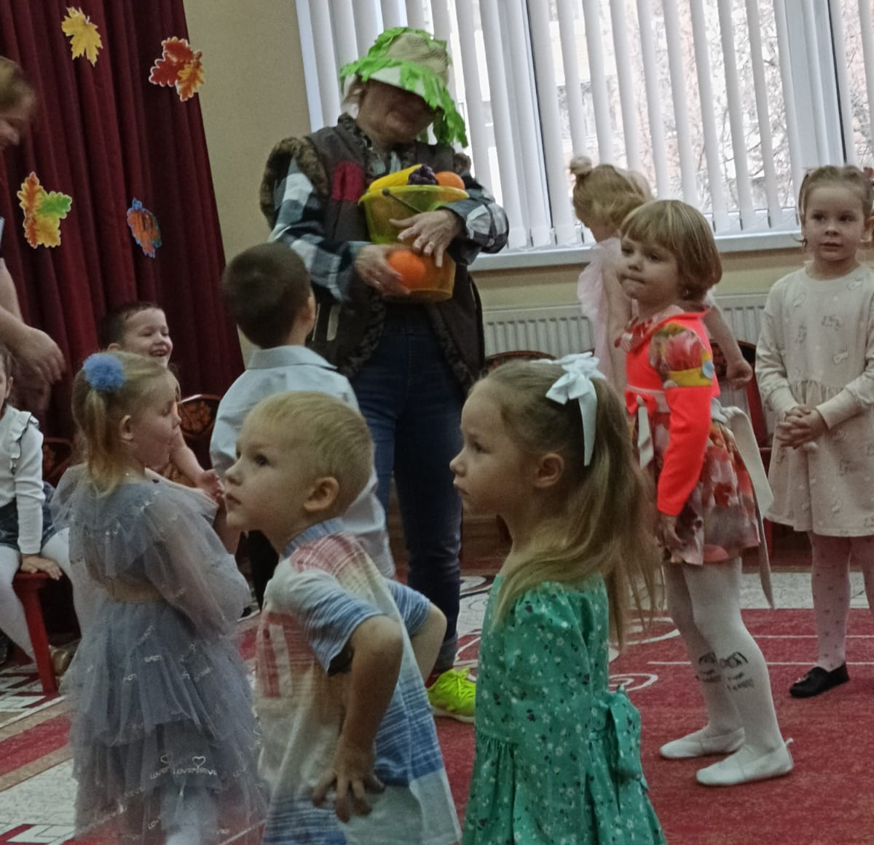
Приложение №3
Праздник «Осени»
Герой «Пугало»

Slide 14
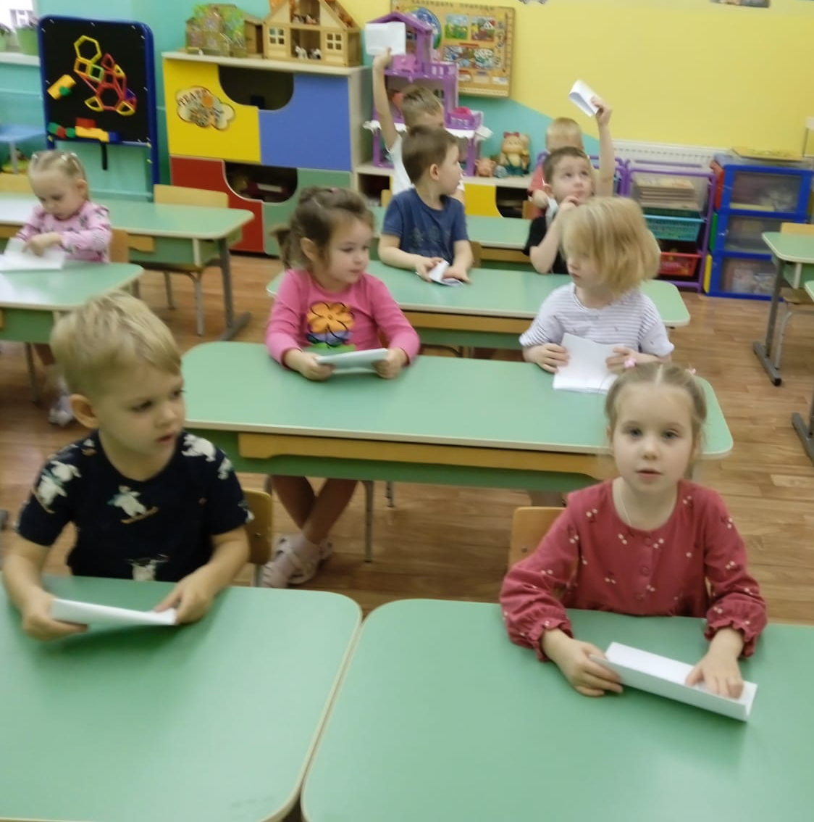
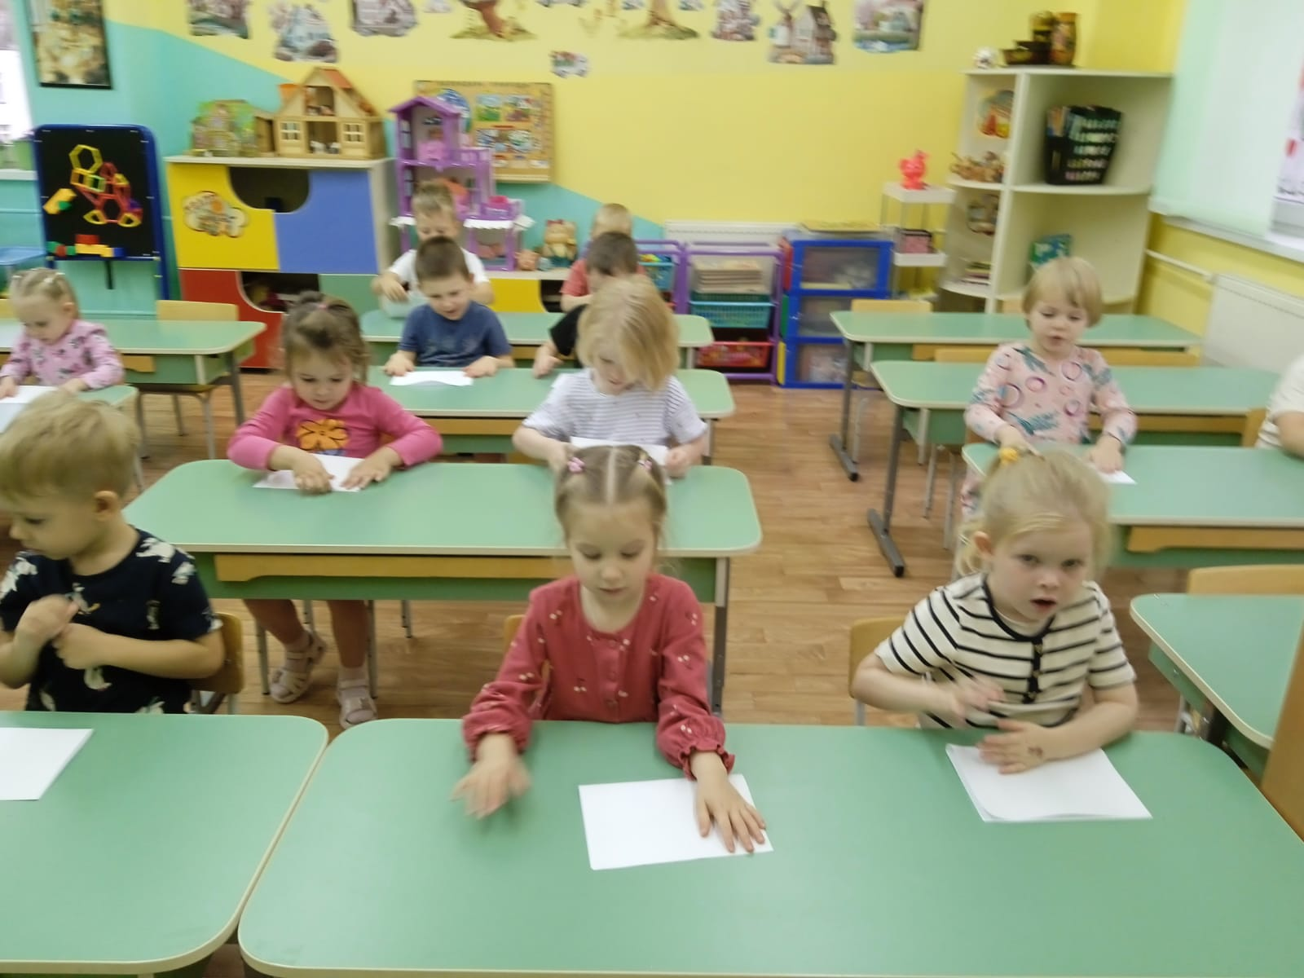
Приложение №4
Конструирование
Название: «Конверт для Олененка»

Slide 15
Приложение №5
Конспект открытого занятия по познавательному развитию
Тема: «В студии мультипликации»
Название: «Винни-Пух в гостях у Кролика»
Цель: привлечь внимание детей к мультипликации.
Задачи:
Развивать познавательный интерес.
Закрепить знания о понятии «Мультфильм».
Развивать память, мышление, восприятие, воображение.
Развивать двигательную активность.
Материалы: шапочки Винни-Пуха и Кролика, аудиозапись, интерактивная доска, м/ф «Винни-Пух в гостях у Кролика».

Slide 16
Содержание
Дети вместе с Винни-Пухом проходят в класс педагога-психолога. По дороге Винни-Пух возмущается: «Где же мой друг, Кролик». Потому что он позвал его в гости, а тот не пришёл. Вдруг появляется Кролик и здоровается с Винни-Пухом и ребятами.
К: - Киностудия «Союзмультфильм» представляет! «Винни-Пух в гостях у Кролика», т.е. у меня.
Просмотр м/ф
После этого, Кролик предлагает детям ответить на вопросы:
Какой м/ф вы смотрели?
Какие главные герои там были?
Вспомните, как появляется м/ф? Сначала пишут сценарий, потом рисуют.
К: - А теперь, мы вместе с моим другом и с вами потанцуем. (аудиозапись)
Итог
Наше занятие закончилось. Все молодцы! Давайте попросим Винни-Пуха проводить нас до группы.

